Slide 1
BAŚNIE I LEGENDY

Slide 2
BAŚŃ
Gatunek epicki, ukształtowany w kulturze ludowej, odznaczający się obecnością pierwiastków fantastyki i cudowności, które harmonijnie łączą się ze światem realnym
W baśniach zawarta jest ludowa mądrość gromadzona przez wieki i przekazywana
z pokolenia na pokolenie
Zdarzenia rozgrywają się w nieokreślonym miejscu i czasie

Slide 3
BAŚŃ
Cechy kompozycyjne baśni to: magiczność, fantastyka, antropomorfizacja świata przyrody, ideały sprawiedliwych zachowań, umoralniające zakończenie w formie pouczenia, tryumf dobra nad złem
Bohaterowie uczynni, odważni, pracowici, wdzięczni, jak i okrutni, chciwi, zazdrośni, leniwi, bezwzględni

Slide 4
BAŚŃ
Adresatem utworu jest zarówno dziecko jak i człowiek dorosły
Baśń w wersji klasycznej wyrastała z wiary w ostateczny triumf dobra
Baśń ludowa opiera się na motywach wędrownych wywiedzionych z tradycji ustnej

Slide 5
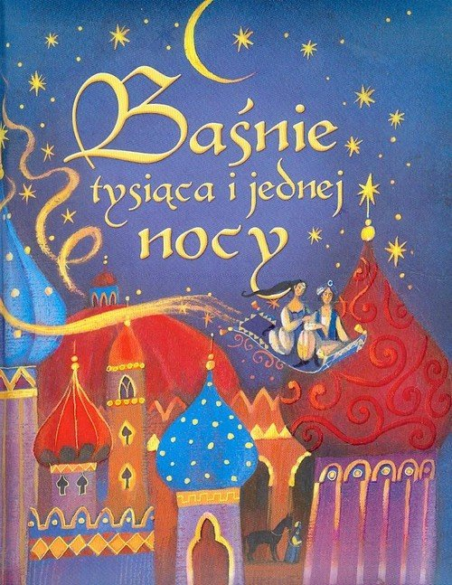
BAŚNIE
Najstarsze ze znanych baśni pochodzą z literatury indyjskiej oraz arabskiej
Zostały rozpowszechnione w XVIII i XIX wiecznej Europie za sprawą wydanego przez M. Gallanda zbioru „Tysiąc i jedna noc”, w Polsce znany jako „Księga tysiąca i jednej nocy”

Slide 6
BAŚNIE POLSKIE
W rozwoju polskich baśni szczególną rolę odegrała Maria Konopnicka jako autorka „O krasnoludkach i sierotce Marysi”. Najbliższe wzorcowi stworzonemu przez Konopnicką są utwory E. Szelburg-Zarembiny
(„Królestwo bajki”)

Slide 7
BAŚNIE POLSKIE – Hanna Januszewska
„Baśnie polskie”
„O Bartku doktorze i inne baśnie”
„Złota jabłoń”

Slide 8
BAŚNIE POLSKIE – Joanna Porazińska
„Baśń o siedmiu krukach”
„Za górami…. Za lasami…”
„Czarodziejska księga”
„Zuchwały strzyżyk”

Slide 9
BAŚNIE POLSKIE - Ewa Szelburg-Zarembina
„Ogród króla Marcina”
„Królestwo bajki”
„U leśnego dziadka”

Slide 10
BAŚNIE
ANDERSENA

Slide 11
BAŚNIE ANDERSENA
Zbiór literackich baśni prozą (1835-72) opracował w Danii Hans Christian Andersen, które przyniosły mu światową sławę
Łączą w sobie wiele motywów ludowych, zapamiętanych przez Andersena z dzieciństwa, można też odnaleźć źródła literackie
Otoczone atmosferą poetyckości często ukazują dobro świata i radość życia, czasem przesiąknięte są pesymizmem

Slide 12
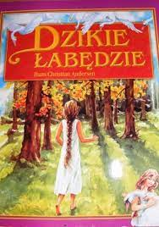
BAŚNIE ANDERSENA
„Księżniczka na ziarnku grochu”
„Królowa Śniegu”
„Słowik”
„Calineczka”
„Mała Syrena”
„Dzikie łabędzie”

Slide 13
BAŚNIE
BRACI GRIMM

Slide 14
BAŚNIE BRACI GRIMM
Zbiór baśni prozą, ukazujących się 1812-15
Tytuł oryginalny „Kinder –und Hausmärchen. Gesammelt durch die Brüder Grimm”
Zaliczane do światowego kanonu klasyki literatury dla dzieci i młodzieży

Slide 15
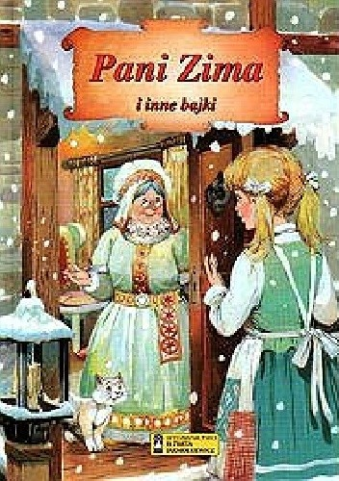
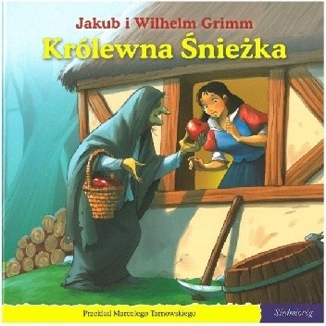
BAŚNIE BACI GRIMM
„Kopciuszek”
„Pani Zima”
„Królewna Śnieżka”

Slide 16
BAŚNIE
CHARLES PERRAULT

Slide 17
BAŚNIE CHARLES PERRAULT
Zaliczane do światowego kanonu klasyki literatury dla dzieci i młodzieży
Oparte na motywach ludowych
Liczne motywy pochodzą z literatury włoskiej i orientalnej

Slide 18
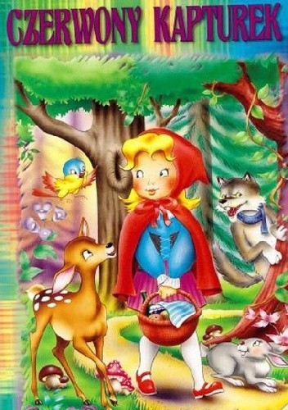
BAŚNIE PERRAULTA
„Tomcio Paluch”
„Czerwony Kapturek”
„Kot w butach”
„ Sinobrody

Slide 19
BAŚNIE DALEKIEGO WSCHODU
Wybór baśni z kultur: japońskiej, chińskiej, mongolskiej, koreańskiej, filipińskiej, wietnamskiej i kambodżańskiej

Slide 20
BAŚNIE CARSKIEJ ROSJI
Jezioro złotych ryb
Podarunki mędrca z gór
Książę i żebrak
Kniaź Iwan
Córka puszczy

Slide 21
BAŚNIE Z DALEKICH MÓRZ I OCEANÓW
O Olafie i jego czarodziejskiej piszczałce - baśń z mórz północnych
Biały rekin - baśń znad fiordów północy
O Wyspie Szczęścia - baśń północna

Slide 22
BAŚNIE Z DALEKICH WYSP I LĄDÓW
O radży, drwalu i zwierzętach – baśń z wyspy Celebes
Poszukiwacze słońca – baśń z wysp polinezyjskich
O niewdzięcznym królu i wdzięcznych zwierzętach – baśń z Indii

Slide 23
BAŚNIE ANGIELSKIE
O kukułce za płotem
O studni na końcu świata
Gniazdo sroki
Księżniczka Cantenbury

Slide 24
ZNACZENIE BAŚNI
Funkcja poznawczo-edukacyjna – jej istotą jest wykształcenie zdolności do rozumienia czytanej lub słuchanej literatury, doskonalenie pamięci i koncentracji, nauka wypowiadania się na temat poznanej treści, nauka rozumienia metaforycznego przesłania baśni, które pozwala rozwiązywać trudności
Funkcja emocjonalna – uczenie się nazywania emocji, rozumienia stanów emocjonalnych, zdolność do bardziej świadomego kierowania swoim zachowaniem

Slide 25
ZNACZENIE BAŚNI
Funkcja terapeutyczna – dzięki identyfikacji z bohaterem, a także wskazaniu właściwej drogi postępowania baśnie wzmacniają poczucie własnej wartości, uczą wiary we własne możliwości sprawcze, rekompensują samotność
Funkcja relaksacyjna – skłania do optymistycznego patrzenia na otaczający świat, daje możliwość ucieczki od doznawanych w rzeczywistości niepowodzeń, pozwala na wyciszenie emocji i zachęca do pozytywnego myślenia

Slide 26
LEGENDA
Epicki utwór literacki, którego fabuła jest osnuta wokół jakiegoś autentycznego wydarzenia lub faktów z życia znanych postaci, silnie nasycony pierwiastkami fikcji literackiej
Zawiera elementy fantastyczne, ale odwołuje się zawsze do jakiegoś wydarzenia lub osoby, które lokalizuje
w dokładnie określonym miejscu

Slide 27
LEGENDY
Związane z dobrze zlokalizowanym geograficznie miejscem np. „O rycerzach uśpionych w Tatrach”
Wywodzą się z folkloru wiejskiego np. „Historia Janosika” jak i miejskiego np. „Legenda o bazyliszku”, „Legenda o krakowskim smoku”
Odnoszą się do wydarzeń związanych z etymologią nazwy miasta np. „Legenda o Warsie i Sawie”
lub znaczeniem jego herbu np. „Legenda o poznańskich koziołkach”

Slide 28
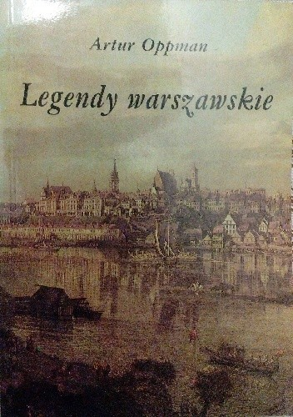
LEGENDY
Motywy legendowe często powracają w literaturze dla dzieci:
Jan Kasprowicz - „Bajki, klechdy i baśnie”
Janina Porazińska – „Legendy”
Artur Oppman – „Legendy warszawskie”, „Legendy polskie”

Slide 29
LEGENDY
POLSKIE

Slide 30
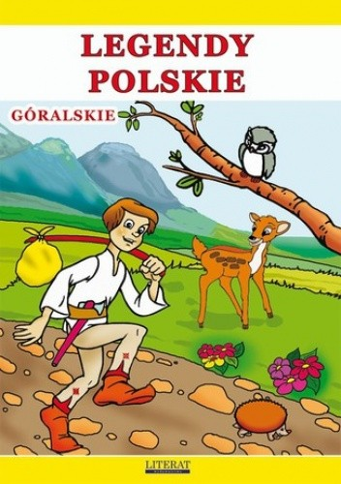
LEGENDY POLSKIE
„Smok Wawelski”, „Waligóra i Wyrwidąb”, „Lajkonik” ( legendy małopolskie)
„Legenda o Janosiku”, „Śpiący rycerze w Tatrach”(legendy góralskie)
„Król Popiel” (legenda kujawska)

Slide 31
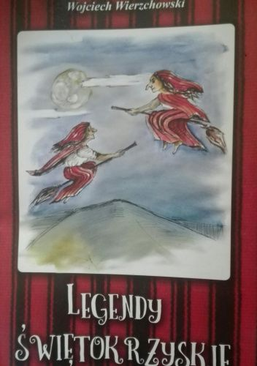
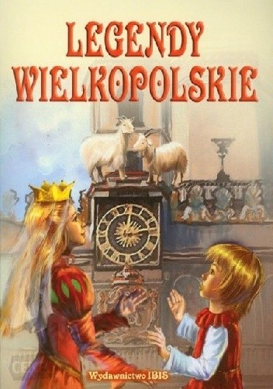
LEGENDY POLSKIE
„Sabat na Łysej Górze”, „Dąb Bartek” (legendy świętokrzyskie)
„Lech, Czech i Rus”, „Poznańskie Koziołki” (legendy wielkopolskie)
„Wars i Sawa”, „Bazyliszek”, „Złota Kaczka” (legendy mazowieckie)

Slide 32
ZNACZENIE LEGEND
Są pierwszym elementem folkloru i tradycji
Przechowują historię, tradycję, życiową mądrość, wartości
Bogactwo słownictwa, wymowa, nazwy własne, wyrażenia regionalne dokumentują przeszłość narodów

Slide 33
ZNACZENIE LEGEND
Gromadzą zapisane zbiorowe doświadczenie społeczności i jej mądrość
Przestrzegają przed przedkładaniem wartości materialnych nad duchowe
Kształtują naszą świadomość narodową, zapoznają nas z historią okolicy i ojczyzny

Slide 34
Źródła
Słownik literatury dziecięcej i młodzieżowej, Ossolineum, Wrocław, 2002
https://biblioteka.pl/
https://lubimyczytac.pl/

